Slide 1

Основні показники наукової
та науково-технічної діяльності Ужгородського національного університету за 2014 рік
Проректор з наукової роботи
проф. Студеняк І.П.

Slide 2

Зміст
Узагальнена інформація щодо наукової та науково-технічної діяльності
2. Визначні результати фундаментальних досліджень
3. Найважливіші результати прикладних досліджень
4. Розробки, які впроваджено у 2014 році за межами ВНЗ
5. Діяльність структурного підрозділу з комерціалізації науково-технічних розробок
6. Науково-дослідна робота та інноваційна діяльність студентів і молодих вчених
7. Наукові підрозділи, їх напрями діяльності
8. Наукове і науково-технічне співробітництво із закордонними організаціями
9. Наукова та науково-технічна діяльність, що здійснювалася спільно з науковими установами НАН та галузевих академій наук України
10. Заходи, здійснені спільно з Закарпатською облдержадміністрацією
11. Інформаційне забезпечення наукової діяльності
12. Науково-дослідні роботи, що виконуються на кафедрах у межах робочого часу викладачів

Slide 3
1. Узагальнена інформація щодо наукової та науково-технічної діяльності
Відповідно до пріоритетних напрямів розвитку науки і техніки у 2014 році в університеті виконувалося 26 наукових проектів (18 фундаментальних та 8 прикладних) за рахунок коштів державного бюджету з річним обсягом фінансування 3 млн. 615 тис. грн., а також працював Національний контактний пункт (керівник Симочко Т.М.) за рахунок загального фонду з обсягом 86,6 тис. грн.
Загальний обсяг фінансування на 2014 рік за рахунок коштів держбюджету складав 3701,6 тис. грн., причому він збільшився на 9,3% у порівнянні з 2013 роком.
Обсяг фінансування НДР за рахунок коштів спецфонду складає 41,5% від обсягів загального фонду держбюджету, а обсяг госпдоговірних робіт та грантів зріс на 33,6 %.
Слід зазначити, що фінансування за рахунок держбюджету у 2014 році збільшилось навіть при зменшенні кількості тем у порівнянні з 2013 роком.

Slide 4
Динаміка обсягів фінансування наукових досліджень

Slide 5
Динаміка обсягів фінансування наукових досліджень
Категорія робіт | 2010 |  | 2011 |  | 2012 |  | 2013 |  | 2014
 | к-сть | тис. грн. | к-сть | тис. грн. | к-сть | тис. грн. | к-сть | тис. грн. | к-сть | тис. грн.
Фундамен-тальні | 30 | 4026,3 | 28 | 3675,9 | 17 | 2808,0 | 17 | 2542,6 | 18 | 2707,2
Прикладні | 24 | 2375,9 | 19 | 1939,9 | 16 | 1640,7 | 11 | 844,4 | 8 | 907,8
Контактний пункт |  |  |  |  |  |  |  |  | 1 | 86,6
Загальна сума бюджету | 54 | 6402,2 | 47 | 5615,8 | 33 | 4448,7 | 28 | 3387,0 | 27 | 3701,6
Госпдоговірні, гранти та інші | 38 | 1820,0 | 18 | 987,6 | 23 | 860,2 | 29 | 1149,2 | 35 | 1535,7

Slide 6
Науково-педагогічні працівники
Чисельність науково-педагогічних працівників університету становить 1152 і в 2014 році зросла на 1,6% у порівнянні з 2013 роком, причому кількість докторів наук зросла на 3,2%, кандидатів наук - на 3,9%.
рік | к-сть науково-пед. працівників | з них
 |  | докторів наук | кандидатів наук
2010 | 1015 | 113 | 406
2011 | 999 | 112 | 501
2012 | 986 | 117 | 524
2013 | 1134 | 126 | 648
2014 | 1152 | 130 | 673

Slide 7
Працівники НДЧ
У 2014 році кількість штатних працівників науково-дослідної частини (НДЧ) у порівнянні з 2013 роком скоротилася на 14,1%, що пояснюється зменшенням фінансування НДР з загального фонду держбюджету. Із загальної кількості штатних працівників НДЧ 28,4% складають наукові працівники з вченими ступенями кандидатів і докторів наук, що на 4,0 % більше у порівнянні з 2013 роком.
рік | к-сть штатних працівників НДЧ | з них
 |  | докторів наук | кандидатів наук
2010 | 208 | 5 | 55
2011 | 194 | 5 | 47
2012 | 159 | 4 | 39
2013 | 135 | 4 | 29
2014 | 116 | 4 | 29

Slide 8
Динаміка чисельності науково-педагогічних працівників
У наукових дослідженнях у 2014 році приймали участь 1152 штатних науково-педагогічних працівників (130 докторів наук і 673 кандидатів наук) та 116 працівників НДЧ (4 докторів і 29 кандидатів наук).

Slide 9
Динаміка чисельності співробітників НДЧ

Slide 10
Аспірантура, захист дисертацій та вчені звання
В аспірантурі УжНУ за 53 спеціальностями навчаються 242 особи, з них 132 в аспірантурі з відривом від виробництва та 110 – без відриву від виробництва за державним замовленням, а також 15 – за контрактом, з них 4 – з відривом від виробництва та 11 – без відриву від виробництва.
План прийому до аспірантури за 2014 рік виконаний повністю як по галузям наук, так і по окремим спеціальностям. До аспірантури в 2014 році зараховано 72 особи, з них 42 особи з відривом від виробництва, 30 – без відриву від виробництва, за держзамовленням, а також 9 осіб за контрактом, 4 – з відривом від виробництва, 5 – без відриву від виробництва.
Навчання в аспірантурі у 2014 році завершило 70 осіб, з них 45 – з відривом від виробництва та 25 – без відриву від виробництва, 8 випускників своєчасно захистили дисертації, дисертації 11 випускників аспірантури прийняті до захисту спецрадами та рекомендовані кафедрами. Ефективність роботи аспірантури за 2014 рік складає 27.5 %.

Slide 11
Аспірантура, захист дисертацій та вчені звання
У 2014 році відкрито 2 нові спеціальності в аспірантурі (08.00.05 – Розвиток продуктивних сил і регіональна економіка; 12.00.03 – Цивільне право і цивільний процес; сімейне право; міжнародне приватне право) та 1 нову спеціальність у докторантурі (12.00.07 – Адміністративне право і процес; фінансове право; інформаційне право).
В університеті функціонували 6 спеціалізованих вчених рад: з фізико-математичних, хімічних, економічних, історичних, медичних та юридичних наук. Дві спеціалізовані вчені ради (з фізико-математичних та історичних наук) мали право проводити захист дисертацій на здобуття наукового ступеня доктора наук та кандидата наук, інші чотири – на здобуття наукового ступеня кандидата наук.
У 2014 році співробітниками університету захищено 37 кандидатських дисертацій та 6 докторських (Савчин М.В., Химинець В.В., Палінчак М.М., Каблак Н.І., Костенко Є.Я., Пулик О.Р.), вчене звання доцент отримали 40 викладачів, вчене звання професор – 6 (Болдіжар П.О., Жигуц Ю.Ю., Міцода Р.М., Савіна О.І., Хаща І.І., Кубіній Н.Ю.)

Slide 12
Динаміка підготовки науково-педагогічних кадрів
Показники підготовки кадрів | 2009 | 2010 | 2011 | 2012 | 2013 | 2014
Загальна кількість аспірантів | 230 | 238 | 242 | 249 | 270 | 242
Кількість аспірантів стаціонарної форми навчання | 120 | 125 | 135 | 141 | 127 | 132
Загальна кількість випускників аспірантури | 42 | 55 | 64 | 61 | 57 | 70
Кількість випускників, які завершили, представили та захистили роботи | 19 | 24 | 28 | 22 | 20 | 19
Захищено докторських дисертацій | 3 | 2 | 6 | 8 | 8 | 6
Захищено кандидатських дисертацій | 22 | 40 | 31 | 33 | 39 | 37
Присвоєння вченого звання професор | - | - | 4 | 2 | 4 | 6
Присвоєння вченого звання доцент | 28 | 5 | 31 | 39 | 7 | 40
Присвоєння вченого звання старший науковий співробітник | - | 3 | 1 | - | - | -

Slide 13
Публікації
У 2014 році науковцями університету опубліковано:
36 монографій;
6 підручників з грифом МОН,
55 навчальних посібників, з них 4 - з грифом МОН;
1661 наукову статтю;
27 матеріалів наукових конференцій, з яких 7 матеріалів конференцій студентів та молодих вчених;
25 Наукових Вісників УжНУ з 11-ти серій:
«Економіка», «Хімія», «Фізика», «Історія», «Політологія. Соціологія. Філософія», «Математика і інформатика», «Медицина», «Педагогіка, соціальна робота», «Філологія», «Право», «Географія. Землеустрій. Природокористування».

Slide 14
Основні показники НДР
Показники НДР
2009
2010
2011
2012
2013
2014
К-сть наукових статей (в т.ч. в міжнародних)
1244
1265
1280
1305
(215)
1523
(243)
1661
(350)
К-сть монографій
35
36
36
38
40
36
К-сть підручників і посібників
47
57
53
60
75
61
К-сть збірників наукових праць
29
31
31
8
32
25
К-сть патентів на винаходи та корисні моделі
51
68
94
79
82
58
Загальна к-сть проведених конференцій
31
35
34
23
25
27
К-сть міжнародних конференцій
21
22
24
15
18
15
Участь у виставках
5
5
7
6
14
3

Slide 15
Динаміка основних показників НДР
Кількість одиниць наукової продукції

Slide 16
Динаміка основних показників НДР
Кількість проведених заходів

Slide 17
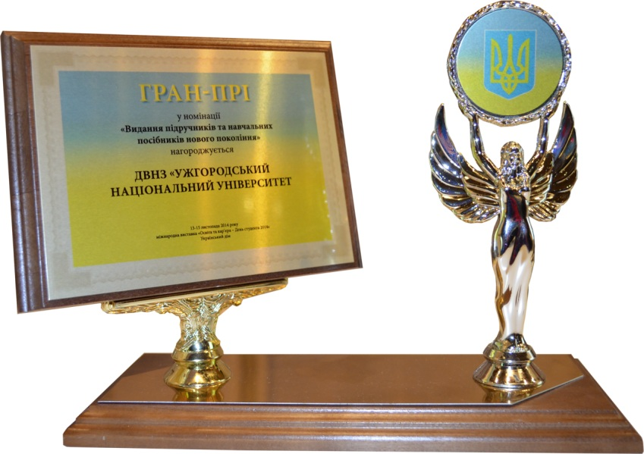
Виставки
У 2014 році науковці УжНУ прийняли участь у 3 виставках.
18-20 березня 2014 року на 5-ій міжнародній виставці “Сучасні заклади освіти - 2014” УжНУ було нагороджено Дипломом за презентацію досягнень в інноваційній модернізації національної освіти.
21–23 жовтня 2014 року (м. Київ) на 6-ому Міжнародному форумі-
презентації “Інноватика в сучасній освіті” УжНУ відзначено Дипломом за активну діяльність з інноваційного оновлення змісту національної освіти.
13–15 листопада 2014 року (м. Київ) УжНУ
здобув найвищу нагороду ґран-прі в номі-
нації “Видання підручників та навчальних
посібників нового покоління” на XXVI
Міжнародній спеціалізованій виставці
“Освіта та кар’єра – День студента 2014”.

Slide 18
Конференції
На базі університету в 2014 році проведено 27 наукових конференції, з яких 15 – міжнародні.
Згідно плану проведення наукових конференцій та семінарів з проблем вищої освіти і науки на 2014 р. затвердженого МОН в УжНУ відбулося 5 запланованих міжнародних конференцій:
- “Актуальні проблеми філології та журналістики”;
- “Закарпатські правові читання”;
- “ Інформаційні технології як інноваційний шлях розвитку України”;
- “Науковий потенціал молоді – прогрес медицини майбутнього”;
- “Країни Центрально-Східної Європи в умовах регіоналізації: економічні, політичності та комунікаційні аспекти”.

Slide 19

2. Визначні результати фундаментальних досліджень
Розупорядковані сегнетоелектрики-напівпровідники на основі фософоровмісних халькогенідів
(Керівник: Височанський Ю.М. – всього 1172,516 тис.грн., зокрема на 2014 р. - 363,516 тис.грн.)
Досліджено природу хімічних зв'язків, електронні і фононні енергетичні спектри, теплові, оптичні, діелектричні, магнітні властивості кристалів MM'P₂S(Se)₆ в залежності від хімічного складу, а також встановлено природу структурних фазових переходів і спонтанної поляризації. Досліджувані кристали, які вирощені в лабораторіях університету, можуть вважатися модельними матеріалами для такого типу досліджень.
За матеріалами роботи видано 1 підручник
з грифом МОН, захищено 1 кандидатську
дисертацію, опубліковано 3 статті у
фахових виданнях України та 18 - у
журналах, що входять до
наукометричних баз даних,19 – публікацій
в матеріалах конференцій, що входять до
наукометричних баз даних.

Slide 20

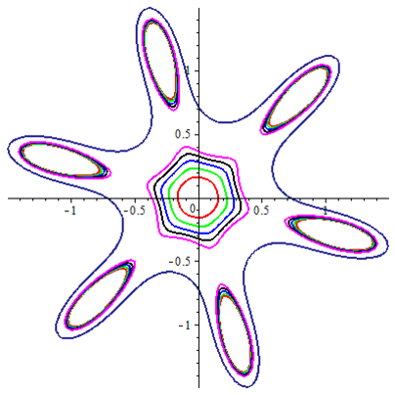
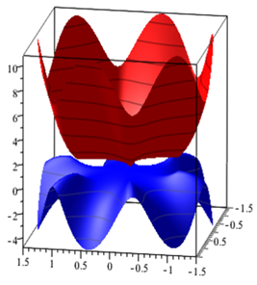
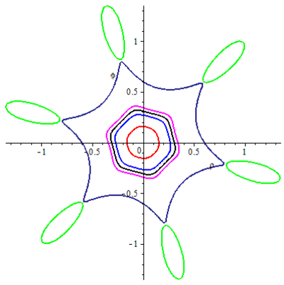
Вплив електрон-фононної взаємодії, ангармонізму та ефектів просторових обмежень на одночастинкові збудження складних кристалічних утворень
(Керівник: Небола І. І. - всього 436,252 тис.грн., зокрема на 2014 р. – 135,252 тис.грн.).
Розроблена та апробована на прикладі кристалів CuInP₂S₆ методика, що грунтується на теорії симетрії (метод інваріантів Г.Є.Пікуса) для одержання матриці вібронної потенціальної енергії та адіабатичного потенціалу в Ян-Теллерівських кристалах. Розроблена методика врахування дії зовнішніх факторів на одночастинкові спектри кристалів з низькоенергетичною непараболічністю, а також досліджена динаміка конденсонних станів, їх появи або зникнення, в селенідах індію під дією зовнішніх факторів. Одержано оцінки енергії зв’язку та радіусу конденсона.
За матеріалами роботи опубліковано 13 статей у фахових виданнях України та 12 - у журналах, що входять до наукометричних
баз даних, 8 – публікацій в
матеріалах конференцій,
що входять до наукометричних
баз даних, видано 1 навчальний
посібник.

Slide 21

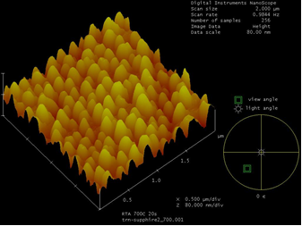
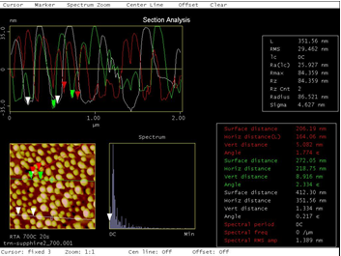
Дослідження нанокомпозитних структур на основі світлочутливих халькогенідів для плазмоніки
(Керівник: Різак В. М.- всього 711.626 тис.грн., зокрема на 2014 р. – 220,626 тис.грн.).
Розроблена методика виготовлення композитних структур, які містять халькогенідне скло і золоті наночастинки та досліджено фотоіндуковані зміни їх оптичних параметрів. Встановлено, що структурні перетворення в досліджуваних плівках халькогенідного скла можуть бути інтенсифіковані в присутності локалізованих плазмонних полів, які генеруються світлом в умовах поверхневого плазмонного резонансу і спричиняють наноструктурування поверхні.
За матеріалами роботи захищено 1 кандидатську дисертацію, опубліковано 6 статей у фахових виданнях України та 9 - у журналах, що входять до наукометричних баз даних, проголощено 6 доповідей на міжнародних та всеукраїнських конференціях.

Slide 22

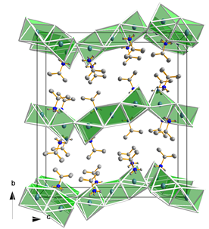
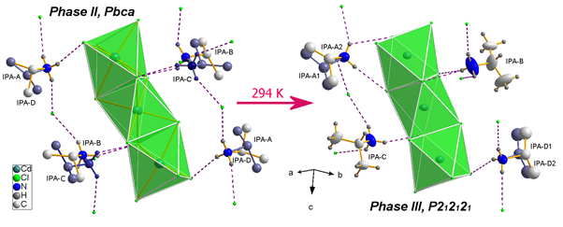
Полікритичні явища та структурні фазові перетворення у низькорозмірних кристалах при високих гідростатичних тисках
(Керівник: Сливка О.Г. - всього 660,494 тис.грн., зокрема на 2014 р. – 208,494 тис.грн.).
Виявлені закономірності змін фізичних властивостей кристалів CuCr_{x}In_{1-x}P₂S_{6,} CuInP₂(Se_{x}S_{1-x})₆, TlIn(S_{1-x}Se_{x})_{2,} TlGa(Se_{1-x}S_{x})₂ при дії всебічного стиснення та температури, які можуть бути використані для вдосконалення теоретичних моделей опису структурних фазових переходів і полікритичних явищ. Фундаментальне наукове значення має встановлення та опис аномальної температурної поведінки спектрів краю фундаментального поглинання світла в неспівмірних сегнетоелектриках-напівпровідниках Sn(Pb)₂P₂S(Se)₆ при атмосферному та високому гідростатичному тиску.
За матеріалами роботи опубліковано 11 статей у фахових виданнях України та
8 - у журналах, що входять до наукометричних баз даних, 8 – публікацій в матеріалах конференцій, що входять до наукометричних баз даних, видано
9 навчальних посібників,
отримано 2 патенти,
проголощено 36 доповідей
на міжнародних та
всеукраїнських конференціях.

Slide 23

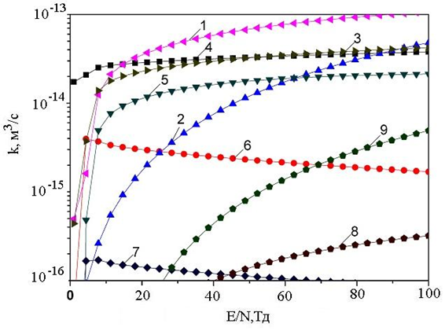
Процеси з участю автоіонізаційних станів в атомах під дією лазерного випромінювання та утворення ексиплексних молекул в плазмі
(Керівник: Малінін О.М. - всього 560,75 тис.грн., зокрема на 2014 р. – 170,75 тис.грн.)
Досліджено процеси багатофотонного збудження автоіонізаційних станів атомів лужноземельної групи та досліджено вплив на ці стани потужного лазерного випромінювання. Встановлені спектральні інтегральні, електричні, енергетичні, часові характеристики одночасного випромінювання плазмового джерела та утворення ексиплексних молекул моноброміду ртуті та броміду криптону. Розроблені та створені зразки ексиплексних джерел, що одночасно випромінюють в ультрафіолетовому, видимому та інфрачервоному спектральних діапазонах.
За матеріалами роботи опубліковано 3 статті у
фахових виданнях України та 11 статей у
журналах, що входять до наукометричних
баз даних, 5 публікацій надруковано в
матеріалах конференцій, що входять до
наукометричних баз даних, отримано 2 патенти,
проголощено 7 доповідей на міжнародних
та всеукраїнських конференціях.

Slide 24

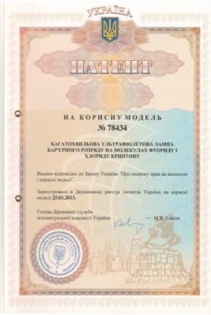
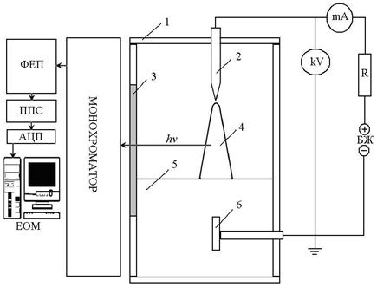
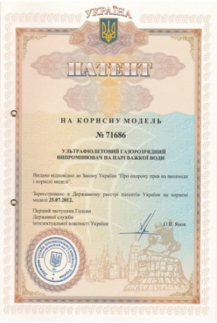
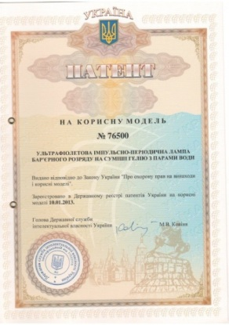
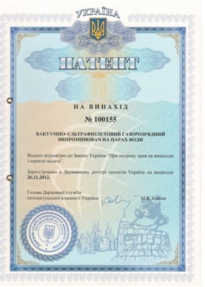
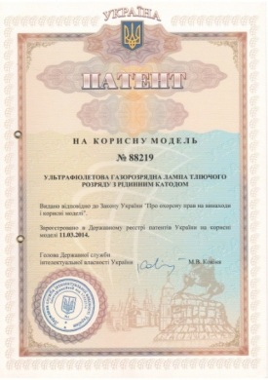
Фізика плазмових процесів в імпульсних субмікросекундних розрядах на інертних газах, складних галогеноносіях та молекулах води
(Керівник: Шуаібов О.К. - всього 523,212 тис.грн., зокрема на 2014 р. – 162,212 тис.грн.)
Розроблено УФ-ВУФ випромінювачі зі збудженням субмікросекундним бар'єрним розрядом та досліджено їх емісійні, часові та енергетичні характеристики. Оптимізовано вихідні характеристики випромінювачів в залежності від тиску, складу робочих сумішей і параметрів системи збудження; розраховано електронні кінетичні коефіцієнти та створено кінетичну модель газорозрядної плазми низької щільності.
За матеріалами роботи захищено 1 кандидатську дисертацію, опубліковано 10 статей у фахових виданнях України та 26 - у журналах, що входять до наукометричних баз даних, 42 – публікації надруковано в матеріалах конференцій, що входять до наукометричних баз даних; видано 2 навчальних посібників, отримано 6 патентів.

Slide 25


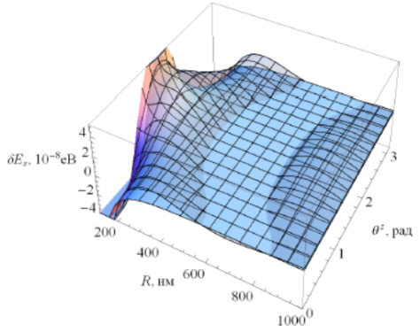
Релятивістські та квантово-електродинамічні ефекти при взаємодії багатозарядних іонів з важкими атомами та з постійними електричним і магнітним полями
(Керівник: Лазур В. Ю. - всього 604,23 тис.грн., зокрема на 2014 р. – 184,23 тис.грн.)
Досліджено особливості квазістаціонарного спектру релятивістського атома у постійному однорідному електричному полі. Отримано аналітичний вираз для ймовірності тунельної іонізації довільного атомного стану в постійному однорідному електричному полі. Досліджено ефект резонансної передачі квантової інформації між двома атомами-кубітами на великі відстані з урахуванням затухання квантових станів та запізнюючої диполь-дипольної взаємодії атомів у полі реальних фотонів.
Вперше з єдиних позицій досліджено велику сукупність одно- та двоелектронних процесів з перерозподілом, які становлять значний інтерес як для розвитку атомної фізики в цілому, так і для вирішення низки проблем керованого термоядерного синтезу, спектроскопічної діагностики плазми в рентгенівському діапазоні, створення короткохвильових лазерів.
За матеріалами роботи захищено 1 кандидатську дисертацію; опубліковано 13 статей у фахових виданнях та 14 статей у
журналах, що входять до наукометричних
баз даних; 43 публікації надруковано в
матеріалах конференцій, що входять до
наукометричних баз даних; видано
3 монографії та 1 навчальний посібник.

Slide 26
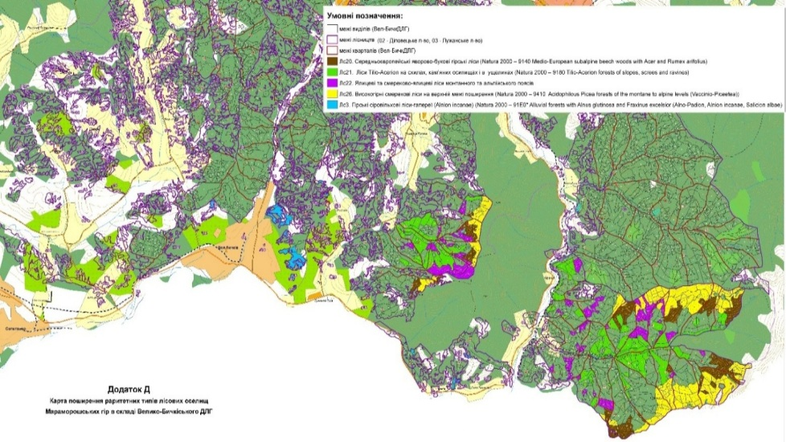
Розробка нових підходів созологічної оптимізації природних комплексів Карпатського регіону як основа їх екологічного менеджменту
(Керівник: Комендар В.І. - всього
577,49 тис.грн., зокрема на 2014 р. – 177,49 тис.грн.).
Здійснена комплексна созологічна оцінка модельних природних комплексів регіону у контексті оселищної концепції і виділені пріоритетні групи біотипів, що потребують невідкладних заходів охорони. Укладені регіональний перелік оселищ і регіональний Червоний список судинних рослин Закарпатської області. Вперше виконаний перелік природних оселищ регіону, їх созологічну категоризацію та перше наближення картування; пілотні моделі менеджменту созологічно значимих нелісових природних комплексів Українських Карпат; розробки планів заходів по консервації та ревіталізації водно-болотних та болотно-лісових природних комплексів Карпатського регіону.
За матеріалами роботи опубліковано
9 статей у фахових виданнях України,
проголошено 10 доповідей на
міжнародних та всеукраїнських
конференціях, видано 5 монографій
та 5 навчальних посібників.

Slide 27

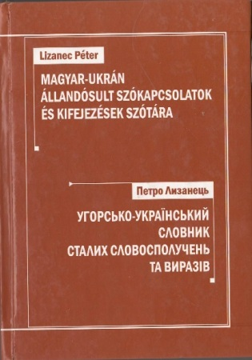

Комплексне лінгвогеографічне дослідження українсько-угорських міжмовних (міждіалектних) контактів – джерело вивчення історії мови, культури двох сусідніх народів
(Керівник: Лизанець П.М. - всього 432,904 тис.грн., зокрема на 2014 р.– 133,904 тис.грн.).
Проведено комплексне лінгвогеографічне дослідження українсько-угорських міжмовних (міждіалектних) контактів, яке присвячене розширеному і поглибленому дослідженню взаємовпливу мов і культур двох сусідніх народів (українців та угорців). Видано двотомний "Словник угорських говорів Закарпаття", в якому охоплено понад 25000 заголовних слів, 600 рисунків і понад 300 фразеологічних зворотів. Це перший такого типу словник не тільки в українському та угорському, але й європейському мовознавстві.
За матеріалами роботи опубліковано
6 статей у фахових виданнях України,
видано 1 монографію, 2 навчальні
посібники та 2 словники.

Slide 28
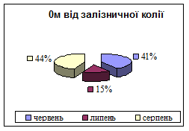
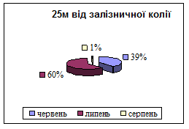
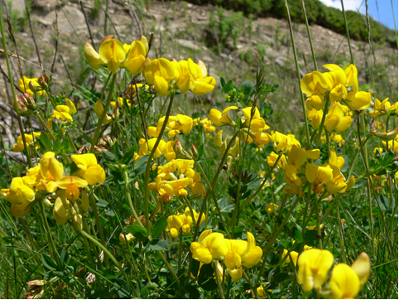
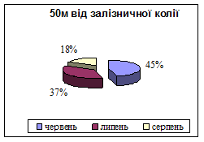
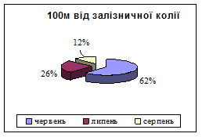
Розробка еколого-фізіологічних методів біоремедіації та рекультивації антропогенно девастованих територій в умовах Закарпатської низовини
Керівник: Ніколайчук В. І. - всього 338,348 тис.грн., зокрема на 2014 р. – 103,348 тис.грн.).
Проведені дослідження ценотичних, морфометричних, фізіологічних, біохімічних процесів, що відбуваються в рослинах дослідних ділянок в їх залежності від впливу факторів зовнішнього середовища, їх продуктивності та вмісту полютантів у біомасі. Розроблено методики підвищення продуктивності та стійкості ценозів з використанням Lotus corniculatus в умовах посиленого впливу негативних факторів довкілля; розроблено методики кормовиробництва в умовах сильного забруднення, які би запобігали накопиченню полютантів у готовій продукції. Розроблені методики передані зацікавленим організаціям.
За матеріалами роботи захищено 1 кандидатську дисертацію, опубліковано
9 статей у фахових виданнях України та 2 статті у журналах, що входять до наукометричних баз даних, видано 2 підручники
та 10 навчальних посібників,
58 публікацій надруковано
в матеріалах конференцій
та тез доповідей.

Slide 29
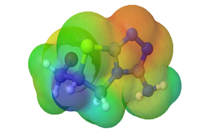
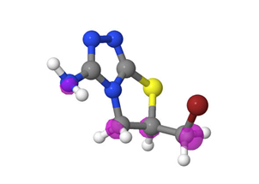
3.Найважливіші результати прикладних досліджень
Конденсовані й функціональні похідні піримідину, хіноліну й 1,2,4-триазолу: синтез й дослідження хімічних, фізичних біологічних властивостей
(Керівник: Онисько М.Ю. – всього 211,462 тис.грн., зокрема на 2014 р. – 128,062 тис.грн.)
Розроблені методи та оптимальні умови синтезу нових конденсованих та функціональних похідних хіноліну, піримідину та 1,2,4-триазолу, а також SAR-, QSAR-дослідження синтезованих сполук з подальшим виявленням і синтезом сполук-лідерів. Отримані експериментальні зразки, для яких проаналізовано хімічні, фізичні властивості та біологічну (фунгіцидну, бактерицидну, протитуберкульозну, тощо) активність, а також оцінено перспективу їх використання в фармації, медицині, аналітичній хімії.
За матеріалами роботи опубліковано 12 статей у фахових
виданнях України та 6 статей у журналах, що входять до
наукометричних баз даних, проголощено 20 доповідей на
міжнародних та всеукраїнських конференціях, видано 1
навчальний посібник з грифом МОН,
отримано 6 патентів на винаходи.

Slide 30

Екологічнозалежні соматичні захворювання та особливості протікання інфекційних хвороб в умовах йоддефіциту: фактори ризику, клінічні прояви, методи корекції
(Керівник: Горленко О.М. - всього 80,878 тис.грн., зокрема на 2014 р. – 48,978 тис.грн.).
На підставі проведеного комплексного клініко-параклінічного обстеження дітей у Закарпатській області одержано нові дані про сучасні особливості перебігу первинної артеріальної гіпертензії (ПАГ) у дітей шкільного віку, порушення різних ланок гомеостазу дитячого організму, з врахуванням біогеохімічної зони проживання з метою розробки лікувально-профілактичних міроприємств. Зокрема, встановлено тенденцію до зростання поширеності досліджуваного патологічного стану і збільшення кількості вперше виявленої ПАГ, які потребують додаткового обстеження і лікування. Показано, що призначення вітаміно-мінералокорекції забезпечує швидку нормалізацію показників ліпідного обміну, ендотеліальної дисфункції, морфофункціональних показників діяльності серця; позитивну динаміку нормалізації метаболічних процесів.
За матеріалами роботи захищено 4 кандидатські
дисертації, 2 кандидатські дисертації подано до
розгляду у спеціалізовану вчену раду, опубліковано
50 статей у фахових виданнях України та 16 статей
у журналах, що входять до наукометричних баз даних,
проголощено 9 доповідей на міжнародних та
всеукраїнських конференціях, видано
2 монографії та 8 навчальних посібників.

Slide 31

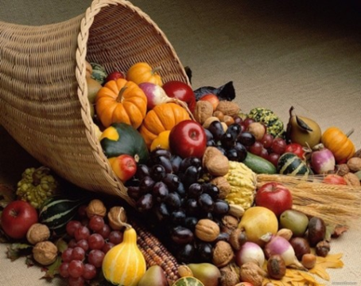

Композиційна біологічна продукція з мікроорганізмів, рослин і наносполук
(Керівник: Бойко Н.В. - всього 180,659 тис.грн., зокрема на 2014 р. – 109,459 тис.грн.).
Розроблено і запропоновано до впровадження експериментальні зразки композиційної біологічної продукції для лікування неінфекційних патологій у населення, пов'язаних з порушеним обміном речовин: ожиріння, цукрового діабету другого типу, серцево-судинних хвороб і метаболічного синдрому. Досліджено про- та антимікробну активність наносполук. Нанокомпозиційні біопрепарати є перспективними замінниками антибіотиків та інших хімічних лікарських засобів і дезінфектантів, на які не напрацьовується стійкість патогенних мікроорганізмів і до яких відсутнє їх звикання, що призводить до необхідного підвищення дози чи заміни лікарського засобу.
За матеріалами роботи захищено 1 кандидатську дисертацію, опубліковано
6 статей у фахових виданнях України та 2 статті у журналах, що входять до наукометричних баз даних, проголощено 19 доповідей на міжнародних та всеукраїнських конференціях, отримано 3 патенти на винахід.

Slide 32
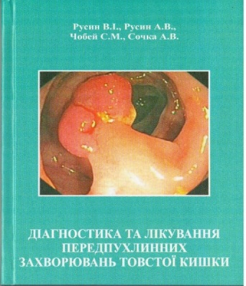

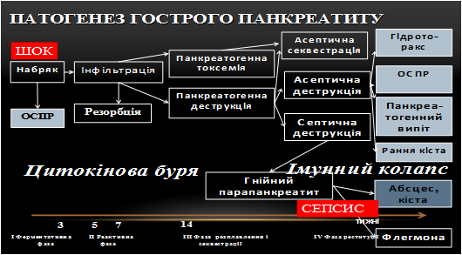
Механізми оптимізації діагностики та лікування захворювань гепатопанкреатобіліарної зони залежно від впливу екзо- та ендоекологічних факторів довкілля
(Керівник: Архій Е.Й. - всього 80,878 тис.грн., зокрема на 2014 р. – 48,978 тис.грн.).
Оптимізовано діагностично-лікувальні алгоритми при хронічних захворюваннях печінки та підшлункової залози з врахуванням регіональних особливостей Закарпатської області для стимулювання компенсаторно-адаптивних можливостей організму та профілактики виникнення ускладнених форм даних патологій. Показано, що застосування лапароскопічних методів дренування та аспірації з дренуванням під контролем ультрасонографії при гострих несформованих псевдокістах в умовах панкреатогенного асциту на фоні тривалої селективної ендоваскулярної медикаментозної терапії приводить до одужання 81,5 % пацієнтів.
За матеріалами роботи захищено 9 кандидатських та 3 докторські дисертації, опубліковано 36 статей у фахових виданнях України та 23 статті у журналах, що входять до наукометричних баз даних, проголошено 56 доповідей на міжнародних
та всеукраїнських конференціях, видано 1 підручник з грифом МОН та 4 монографії, отримано 3 патенти.

Slide 33
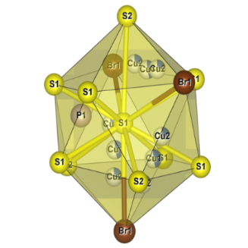
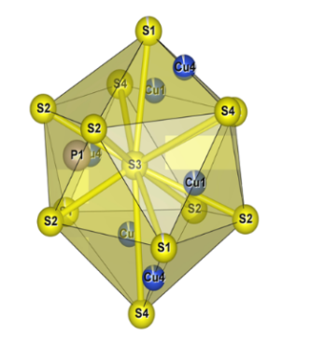
Нові галогензаміщені суперіонні провідники зі структурою аргіродиту для твердотільної іоніки
(Керівник: Студеняк І.П. - вього 241,216 тис.грн., зокрема на 2014 р. – 146,216 тис.грн.).
Розроблено технологію одержання монокристалів твердих розчинів галогензаміщених суперіонних провідників зі структурою аргіродиту Cu_{7-x}PS_{6-x}I(Br)_{x,} які пропонуються для використання у ролі електрохімічних сенсорів, методику виготовлення мембран іоноселективних електродів (ІСЕ), досліджено робочі діапазони концентрацій нових ІСЕ, коефіцієнти селективності до сторонніх іонів. За результатами проведених досліджень оптимізовані параметри матеріалів для виготовлення на їх основі твердотільних мембран іоноселективних електродів, які можуть бути впроваджені як у навчально-науковому процесі у вищих навчальних закладах, так і промислових та екологічних організаціях і установах для контролю забруднення природних водних об'єктів, стічних технологічних вод виробництва, екологічного моніторингу довкілля. За результатами досліджень було захищено
1 кандидатську дисертацію, 1 кандидатська дисертація прийнята до захисту, опубліковано 5 статей у фахових виданнях України та 10 статей у журналах, що входять до наукометричних баз даних, 16 публікацій
надруковано в матеріалах конференцій та тезах
доповідей, видано 1 монографію та
1 навчальний посібник,
отримано 8 патентів.

Slide 34

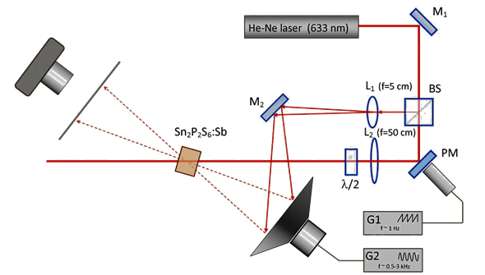
Розробка адаптивних інтерферометрів для видимого та інфрачервоного діапазону на основі модифікованих фоторефрактивних кристалів типу Sn₂P₂S₆
(Керівник: Височанський Ю. М. - 264,994 тис.грн., зокрема на 2014 р. – 160,593 тис.грн.).
Розроблені динамічні інтерферометри на основі двохвильової взаємодії в кристалах Sn₂P₂S₆ та принципово нову безлінзову схему. Продемонстровано перспективність використання даного кристалу для схем біомедичної діагностики у спектральній області ближнього інфрачервоного діапазону. Реалізовано комбіновану акустооптичну схему томографії біологічних об'єктів, таких як проби живих тканин з пухлинами, а також схему, що реалізує оптичне фокусування світла в розсіююче середовище, зокрема в живу тканину, методом обернення фазового фронту модульованого ультразвуком світлового сигналу.
За матеріалами роботи опубліковано 5 статей у фахових виданнях України та
11 статей у журналах, що входять до наукометричних баз даних, 30 публікацій надруковано в матеріалах конференцій та тезах доповідей,
подано до розгляду у спеціалізовану
вчену раду 1 кандидатську дисертацію.
Результати, отримані в рамках роботи,
представлялися у виді стендів-
експонатів на двох виставках.

Slide 35

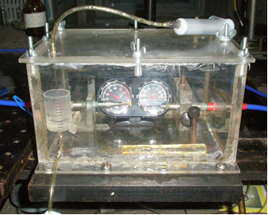
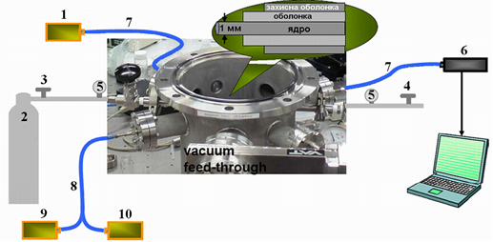
Розробка нанокомпозитних чутливих елементів біосенсорів на основі бактеріородопсину з використанням золь-гельних матриць та квантових точок
(Керівник: Різак В.М. - вього 241,216 тис. грн., зокрема на 2014 р. – 146,216 тис.грн.).
На базі автономних амплітудних волоконно-оптичних сенсорів створено волоконно-оптичний крапельний аналізатор водних розчинів та волоконно-оптичний рефрактометр, які вже знайшли використання в наукових та клінічних лабораторіях НПО “Реабілітація” (м. Ужгород) і Українській алергологічній лікарні (с.м.т. Солотвино, Закарпатська область). В Закарпатському обласному шкірдиспансері та медичному закладі "Асклепій" впроваджена методика аналізу індексів меланіну та еритеми з використанням створеної волоконно-оптичної системи.
За матеріалами роботи захищено 1 кандидатську дисертацію, опубліковано 14 статей у фахових виданнях України та 6 статей у журналах, що входять до наукометричних баз даних, 13 публікацій надруковано в матеріалах конференцій та тезах доповідей, видано 1 навчальний посібник.

Slide 36
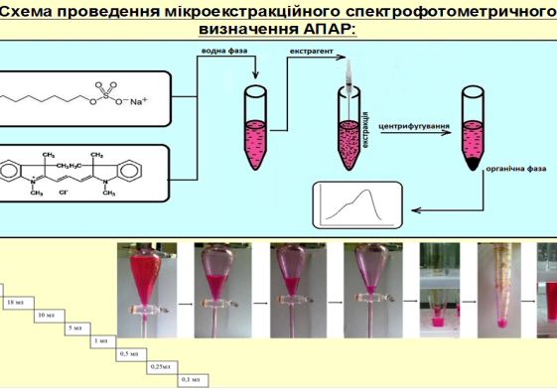
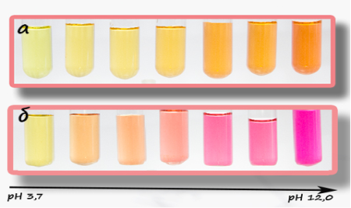
Покращення властивостей методик аналізу екотоксикантів за допомогою технологій “зеленої” хімії
(Керівник: Базель Я.Р. - всього 196,945 тис.грн., зокрема на 2014 р. – 119,345 тис.грн.).
Розроблені нові методики визначення екотоксикантів (аніонні та катіонні ПАР, нітрофеноли, іони важких металів та інші), їх метрологічна оцінка, валідація методик, практичне використання для аналізу реальних зразків. Створені лабораторні зразки хімічних сенсорів для визначення аніонних ПАР, бору та мигдальної кислоти, вивчено такі їх важливі характеристики як селективність, чутливість та інші метрологічні та експлуатаційні характеристики, причому особлива увага приділялася порівнянню з відомими аналогами.
За матеріалами досліджень захищено 1 кандидатську дисертацію, опубліковано 11 статей у фахових виданнях України та 17 статей у журналах, що входять до наукометричних баз даних, проголощено 28 доповідей на міжнародних та всеукраїнських конференціях, видано 2 навчальні посібники, отримано
3 патенти та 2 свідоцтва на раціоналізаторську пропозицію.

Slide 37
4. Розробки, які впроваджено у 2014 році за межами ВНЗ
1. Pl@NETour - Створення науково-туристичного продукту та мережевої інфраструктури для наукового туризму в прикордонних регіонах Марамуреш та Закарпаття (Каблак Н.І.) Планується встановлення на базі УжНУ сучасного цифрового планетарію, який розширить можливості для навчання студентів УжНУ та учнів шкіл області, а також підвищить туристичну привабливість Закарпаття. Сума договору 5297200 грн.
2. Інтерактивна інституційна співпраця. Історія, традиції і культура без кордонів (Вовканич І.І.). Мета проекту: поглибити співпрацю між Закарпаттям та відповідними сусідніми територіями Румунії, зблизити населення сусідніх країн, поглибивши історичні та культурні зв'язки. Сума договору 58100 євро.
3. Система космічного захисту від надзвичайних ситуацій – транскордонна система для передбачення надзвичайних природних явищ на основі використання супутникових технологій в Угорщині, Словаччині, Румунії та Україні (Каблак Н.І.). Мета проекту: розв’язати проблему своєчасного передбачення виникнення природних надзвичайних ситуацій на території Закарпаття та прикордонних регіонів Угорщини, Словаччини та Румунії. Планується забезпечити зменшення негативного впливу небезпечних природних явищ та пов’язаних з ними екологічних проблем на транскордонну територію України, Угорщини, Румунії та Словаччини на основі використання супутникових технологій. Сума договору 363700 євро.
4

Slide 38
4. Розробки, які впроваджено у 2014 році за межами ВНЗ
4. Адміністративна реформа в Україні: словацькі та польські уроки (Остапець Ю.О.). Порівняльне дослідження подібності та відмінності системи державного управління в трьох країнах (Словаччина, Польща, Україна).
5. Інноваційні лабораторії: використання відкритих інноваційних навчальних платформ та дослідницької діяльності в освіті для підприємств з метою розширення участі та інноваційного потенціалу університетів в постсоціалістичних суспільствах (Слава С.С.). Опитано 40 інноваційних підприємств регіону, сформовану базу даних для підприємств. Виконано навчальні візити в університети в Греції, Естонії, Великобританії, Білорусії.
6. Проведення позиційних та фотометричних спостережень об’єктів техногенного походження в навколоземному космічному просторі (Єпішев В.П.). Проведені серії спостереження об’єктів на геостанційній орбіті техногенного походження для ведення каталогу, оцінки небезпечних зближень між активними і некерованими супутниками в цій області.
7. Проведення випробувань та корегування документації газоаналізатора побутового СО «ACD-10» (Козубовський Р.В.). Проведення випробувань автономного газоаналізатора побутового СО «ACD-10».
8. Дослідження можливості зменшення енергоспоживання плати АЧЕ (Муратов Д.Т.). Дослідження експериментальних зразків АЧЕ-01М з меншим енергоспоживанням.

Slide 39
4. Розробки, які впроваджено у 2014 році за межами ВНЗ
9. Розробка рецептури та клінічна апробація фітокомпозицій для профілактики прогресування остеохондрозу в умовах йододефіциту (Ганич О.М.). Розроблено рецептуру та клінічну апробацію фотокомпозицій на базі «Йодіс-концентрату» для профілактики прогресування остеопорозу у школярів в умовах йододефіциту.
10. Проведення досліджень по впровадженню електронагрівних приладів з програмним режимом роботи «ТермІТ» (Жигуц Ю.Ю.). Виготовлення діючого макету, обґрунтування доцільності використання котла «ТермІТ» для опалення побутових та виробничих приміщень, маркетингові дослідження, створення бази даних, розроблення практичних рекомендацій.
11. Європейська мережа для зниження бактеріальної колонізації, а також персистенції на їжі та обладнанні харчової промисловості (Бойко Н.В.). Досліджено специфіку механізмів прикріплення, від’єднання та утворення біоплівок на біотичних поверхнях. Розроблені новітні технології для попередження утворення біоплівок на харчових продуктах.
12. Покращення сприятливих умов та підвищення громадської обізнаності щодо інновацій у харчовому секторі Південно-Східної Європи шляхом багато-стороннього співробітництва (CAPINFOOD) (Бойко Н.В.). Мета проекту: Покращення сприятливих умов та підвищення громадської обізнаності щодо інновацій у харчовому секторі Південно-Східної Європи шляхом багатостороннього співробітництва.

Slide 40
5. Діяльність структурного підрозділу з комерціалізації науково-технічних розробок
У 2014 році УжНУ одержав 57 патентів України на винаходи і корисні моделі, з яких 24 – патенти на винахід, 33 – патенти на корисну модель та 1 патент в Угорщині No.:WO/2014/068347.
У 2014 році направлено в Державний департамент інтелектуальної власності 59 заявок на видачу патентів України на винахід і корисну .
У 2014 році УжНУ отримав ліцензію №1366 від 25.11.2014 року на використання патенту України № 86764 „Спосіб лікування ацетонемічного синдрому у дітей” автора Русановської О.В. в Ужгородському міському центрі первинної медико-санітарної допомоги.
Рік | Подано заявок |  |  | Отримано патентів
 | винахід | корисна модель | всього | Винахід | корисна модель | всього
2010 | 43 | 60 | 103 | 24 | 44 | 68
2011 | 55 | 74 | 129 | 28 | 66 | 94
2012 | 29 | 33 | 62 | 23 | 56 | 79
2013 | 31 | 52 | 83 | 23 | 59 | 82
2014 | 25 | 34 | 59 | 25 | 33 | 58

Slide 41
6. Науково-дослідна робота та інноваційна діяльність студентів і молодих вчених
Станом на 31.12.2014 року в університеті навчалося 8755 осіб, з яких протягом 2014 року до науково-дослідної роботи було залучено 4604 осіб (студенти 3-5 курсів), які займаються в 110 студентських КБ, наукових гуртках, проблемних групах.
У 2014 році п’ять молодих вчених отримали стипендії Кабінету Міністрів України для молодих учених.
Студенти УжНУ отримували наступні стипендії: Президента України - 4, Кабінету міністрів – 1, Верховної ради – 4, Чорновола – 1, Грушевського – 1, стипендії ОДА – 22.
За важливі досягнення у
науковій роботі рішенням
Вченої ради УжНУ 180
студентів отримали премії.

Slide 42

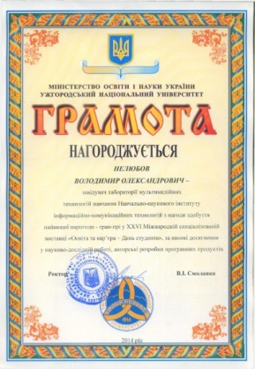

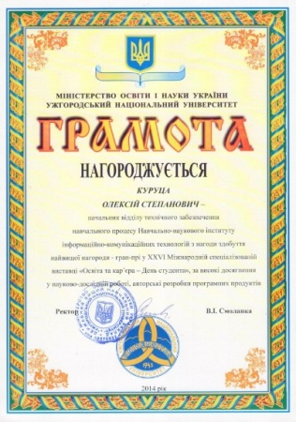
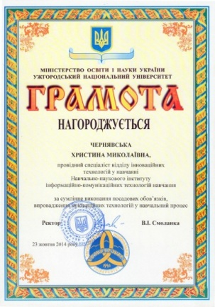
6. Науково-дослідна робота та інноваційна діяльність студентів і молодих вчених
Серед переможців Всеукраїнського конкурсу студентських наукових робіт з природничих, технічних та гуманітарних наук у 2013/2014 навчальному році є представники Ужгородського національного університету:
П.Данилюк (диплом ІІ ступеня), фізичний ф-т;
Т.Чутора (диплом ІІІ ступеня) фізичний ф-т;
Ю.Скрипинець (диплом ІІІ ступеня) медичний ф-т.
Протягом 2014 р. студенти УжНУ взяли активну участь у Всеукраїнських студентських олімпіадах, І етап якої проводився на всіх факультетах УжНУ. Переможцями ІІ – всеукраїнського – етапу змагань стали:
М. Костик – студентка факультету
іноземної філології, яка здобула
1 місце;
З. Баркасі – студент біологічного
факультету, який посів 3 місце.

Slide 43
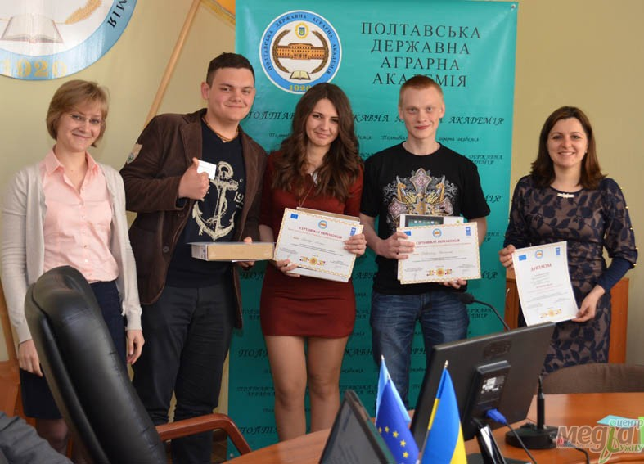
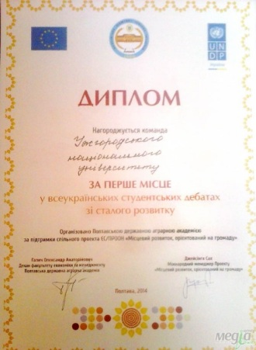
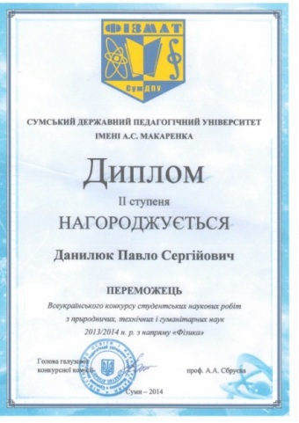
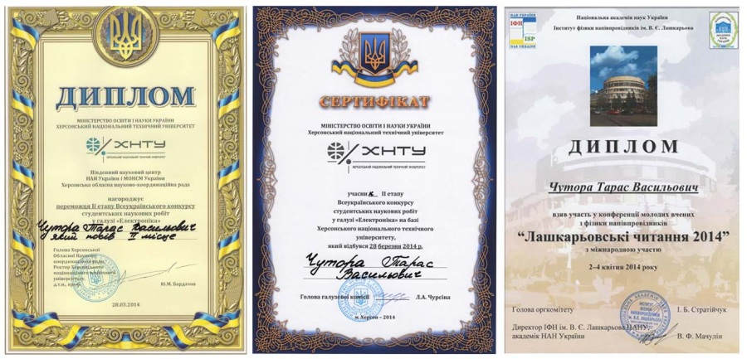
6. Науково-дослідна робота та інноваційна діяльність студентів і молодих вчених
Команда УжНУ у півфіналі міжнародної олімпіади з програмування серед 74-х команд Південно-Східної Європи посіла третє місце, випередивши представників Болгарії, Греції, Сербії, Туреччини та інших країн.
Команда студентів УжНУ (10 осіб) увійшла до сотні кращих команд світу з алгоритмічного програмування за версією Top Coder, зайнявши почесне 54-е місце.

Slide 44
7. Наукові підрозділи, їх напрями діяльності
Наукові дослідження проводяться на 106 кафедрах 22 факультетів університету, а також такими науково-дослідними інститутами, лабораторіями та центрами як:
- Науково-дослідний інститут фізики та хімії твердого тіла;
- Науково-дослідний інститут фітотерапії;
- Науково-дослідний інститут Карпатознавства;
- Інститут державного управління та регіонального розвитку;
- Науково-дослідний інститут україністики ім. Мольнара;
- Науково-дослідний інститут засобів аналітичної техніки;
- Науково-дослідний інститут політичної регіоналістики;
- Науково-дослідний інститут мозку;
- Науково-дослідний інститут травми;
- Науково-дослідний інститут сімейної медицини;
- Науково-навчальний інститут Центральної Європи;
- Проблемна науково-дослідна лабораторія фізичної електроніки;
- Науково-дослідна лабораторія охорони природних екосистем;
- Науково-дослідницький і навчальний центр молекулярної мікробіології та імунології слизових оболонок;
- Центр гунгарології.

Slide 45
8. Наукове і науково-технічне співробітництво із закордонними організаціями
У 2014 році Ужгородський національний університет здійснював міжнародне співробітництво з 86 науковими установами згідно з підписаними договорами: Словацька Республіка - 28, Угорщина - 20, Румунія - 4, Польща - 3, Чехія - 7, Хорватія - 1, Франція – 1, Німеччина - 7, Росія - 6, США -1 , Італія – 1, Литва - 5, Туреччина - 2.
Крім того, діють міжнародні договори про наукове співробітництво відповідно до міжнародних освітніх програм та проектів. Ужгородський національний університет є членом Асоціації університетів Карпатського регіону (ACRU), яка входить до Асоціації європейських університетів (EUA).
22 жовтня 2014 року УжНУ вступив до Європейсько-азійського міжнародного консорціуму з соціальних інновацій. Протягом 2014 року тривала підготовка справ з метою вступу УжНУ до Конференції ректорів Дунайського регіону.

Slide 46
Міжнародні договори
У 2014 році укладено 16 міжнародних договорів, зокрема:
- угоду про співпрацю з Поморською академією у Слупську (Польща);
- меморандуми про співпрацю з університетами Литовської Республіки: Вільнюським університетом, Університетом Вітовта Великого (м. Каунас), Каунаським технологічним університетом, Університетом Миколаса Ромеріса (м. Вільнюс) та Литовським медичним університетом (м. Вільнюс);
- угоду про співпрацю з Варшавським гуманітарним університетом імені Б.Пруса (Польща);
- угоду зі Словацьким дослідницьким університетом у Братиславі (Словаччина);
- договір з юридичним факультетом Університету ім. Я.А.Коменського у Братиславі (Словаччина);
- угода з богословським факультетом Софійського університету св.Климента Охридського (Болгарія);
- договір з Інститутом філософії права, релігійного права та права культури Віденського університету(Австрія).

Slide 47
У 2014 році з метою проведення спільних досліджень, стажування та участі у міжнародних науково-практичних конференціях здійснено понад 600 службових відряджень викладачів, наукових співробітників, аспірантів та студентів.
Науково-педагогічні працівники УжНУ в 2014 році проходили наукове стажування в провідних закордонних навчальних закладах та наукових установах, зокрема в:
- Пряшівському університеті (Словаччина);
- Віденському медичному університеті (Австрія);
- Кошицькому університеті ім. П.Й.Шафарика (Словаччина);
- Університеті Лотарингії (Франція) та інші.
Стажування співробітників та аспірантів також здійснювалися в рамках різноманітних міжнародних програм, зокрема програм академічної мобільності, які пропонують інституції Європи та США (програми «Erasmus», «Visby», DAAD, імені Фулбрайта тощо). Водночас в УжНУ пройшли стажування 33 викладачі іноземних вишів. У 2014 році університет відвідали близько 300 іноземних фахівців.

Slide 48
9. Наукова та науково-технічна діяльність, що здійснювалася спільно з науковими установами НАН та галузевих академій наук України
Науковці університету проводять спільні дослідження з інститутами та установами національної і галузевих академій наук України. Як і раніше тісне співробітництво здійснюється з розташованими в Ужгороді науковими установами: Інститутом електронної фізики (ІЕФ) НАН України та науково-технологічним центром матеріалів оптичних носіїв інформації ІПРІ НАН України. На базі ІЕФ в рамках договорів про співробітництво функціонують філіали ряду кафедр фізичного та інженерно-технічного факультетів університету.
Згідно з укладеними договорами про науково-технічне співробітництво науковці університету проводять спільні дослідження з такими академічними установами:
- Інститут фізики напівпровідників НАН України – дослідження фізичних процесів в надгратках, наноструктурованих і композиційних матеріалах;
- Інститут фізики НАН України – розробка і дослідження нових фоторефрактивних матеріалів, рідкокристалічних композитів та теоретичне моделювання рідин;
- Інститут органічної хімії НАН України – синтез і дослідження гетероциклічних сполук;

Slide 49
- Інститут фізики конденсованих систем НАН України (м.Львів) – моделювання динаміки гратки сегнетоелектричних кристалів;
- Інститут мікробіології і вірусології НАН України – клінічні дослідження ефективності препаратів при лікуванні захворювань легень і бронхіальної астми; дослідження нових ветеринарних препаратів;
- Інститут патології хребта і суглобів АМН України – розробки нових методів і засобів лікування;
- Інститут регіональних досліджень НАН України (м.Львів) – дослідження проблем регіональної соціально-економічної політики;
- Інститут педагогіки АПН України – проведення спільних досліджень в галузі вищої освіти;
- Закарпатський інститут агропромислововго виробництва УААН – дослідження і практичні випробування ефективних сільськогосподарських культур та багато інших.

Slide 50
10. Заходи, здійснені спільно з Закарпатською облдержадміністрацією
Створено Науковий парк “УжНУ” для впровадження наукових розробкок та забезпечення виробництва нових видів інноваційного продукту; створення в Закарпатській області ефективної інноваційної інфраструктури.
УжНУ став одним із розробників Регіональної стратегії розвитку Закарпатської області до 2020 року, яка була схвалена Закарпатською обласною радою 6.03.2015 р.
Зокрема, представники університету долучилися до розробки стратегічного пріоритету «Формування конкурентоспроможної та інноваційної економіки» та операційної цілі «Підтримка інноваційного підприємництва та економіки знань», якими передбачається забезпечення ефективної співпраці учасників і організацій в ланцюжку «Освіта-наука-інновації-підприємництво».

Slide 51
11. Інформаційне забезпечення наукової діяльності
Наукова бібліотека ДВНЗ «Ужгородський національний університет» займає загальну площу 5276,6 (кв.м), із них площа читальних залів – 734,6 (кв.м). Книгозбірня нараховує 11 абонементів, 11 читальних зал, які мають 700 посадкових місць.
Одним з основних напрямів діяльності бібліотеки є впровадження інноваційних технологій у практичну діяльність, створення власних інформаційних ресурсів і забезпечення доступності інтернет-ресурсів, розвиток бібліотечно-інформаційного сервісу, культурно-просвітницької роботи та формування інформаційної культури студентства, сприяння розвитку освітньої та наукової діяльності університету на основі повного задоволення інформаційних потреб науковців, викладачів і студентів.
Упродовж 2014 року було проведено роботу щодо поповнення електронного каталогу, зокрема було введено 29500 записів. Із них: авторефератів – 4682; дисертаційних досліджень – 584; назв документів – 16390; а також 7844 статті зі збірників, газет і журналів.

Slide 52
11. Інформаційне забезпечення наукової діяльності
З березня 2014 р. розпочато електронне бібліотечне обслуговування в читальній залі, що створило можливість зареєструватися 950 читачам через електронні формуляри (станом на грудень 2014 р.).
Станом на грудень місяць 2014 року загальний бібліотечний фонд становить 1 703 318 документів, із них:
навчальна література – 629411 примірників;
наукова – 844459 примірників;
художня – 188601 примірник;
електронні видання – 7866 примірників;
обмінний фонд – 8754 примірники.
З вересня 2014 року діє повністю комп’ютеризований абонемент економічної літератури. Співробітниками ННІ інформаційно-комунікаційних технологій проведено впровадження електронного репозитарію наукових публікацій співробітників університету.

Slide 53
12. Науково-дослідні роботи, що виконуються на кафедрах у межах робочого часу викладачів
До наукової роботи, в тому числі в межах другої половини робочого дня, в 2014 році було залучено понад 1300 працівників професорсько-викладацького складу, з яких 157 докторів і 781 кандидатів наук, які працювали на 22 факультетах університету.
У 2014 році викладачами УжНУ в межах другої половини робочого дня виконувались на факультетах 9 тем науково-дослідних робіт, зареєстрованих в УкрІНТЕІ:
1. “Розробка інформаційного і математичного забезпечень для інтелектуальних систем та систем прийняття рішень”(науковий керівник - Маляр М.М.).
2. “Новітні технології у фізичній реабілітації, оцінка якості життя різних груп населення при захворюваннях внутрішніх органів і систем організму та опорно-рухового апарату” (наукові керівники - Філак Ф.Г., Фабрі З.Й.).
3. “Новітні технології в діагностиці та лікуванні шкірних та венеричних захворювань” (науковий керівник - Андрашко Ю.В.).

Slide 54
12. Науково-дослідні роботи, що виконуються на кафедрах у межах робочого часу викладачів
4. “Новітні технології в діагностиці та лікуванні онкологічних захворювань” (науковий керівник - А.В. Русин).
5. “Клініко-експериментальне обґрунтування застосування сучасних соматологічних технологій та експертна оцінка якості лікування та профілактики основних стоматологічних захворювань” (наукові керівники - Костенко Є.Я., Клітинська О.В.);
6. “Вивчення проблеми біологічного впливу йод-фторного дефіциту в навколишньому середовищі на інтенсивність клінічного перебігу патології щелепно-лицевої ділянки. Сучасні методи діагностики та особливості комплексного лікування” (науковий керівник - Потапчук А.М.);
7. “Вдосконалення надання стоматологічної допомоги дітям, які проживають в умовах біогеохімічного дефіциту фтору та йоду” (науковий керівник - Клітинська О.В.).
8. “Збудження біомолекул електронним ударом” (наукові керівники - Шафраньош І.І., Суховія М.І.).
9. “Закарпаття в системі соціальних трансформацій України” (науковий керівник - Пелін О.В.).

Slide 55
Висновки
Основними проблемами в організації наукових досліджень університету та впровадження результатів завершених розробок у виробництво є наступні:
1. Суттєве скорочення протягом останніх років обсягів фінансування МОН наукових досліджень і прикладних розробок за рахунок загального фонду державного бюджету.
2. Недостатній обсяг фінансування досліджень і розробок за рахунок коштів спеціального фонду держбюджету, недостатня кількість госпдоговірних НДР з підприємствами і закладами реального сектору економіки.
4. Недостатній рівень впровадження у виробництво завершених розробок інноваційного спрямування, спричинений відсутністю розвиненої науково-виробничої інфраструктури в регіоні.
5. Застаріла матеріально-технічна і приладова база наукових досліджень, відсутність коштів на придбання сучасного наукового обладнання, зокрема іноземного виробництва.

Slide 56
З метою вирішення вказаних проблем пропонується:
- при відборі проектів для участі в конкурсі надавати перевагу міжкафедральним, міжфакультетським та комплексним проектам з іншими вузами;
- удосконалити тематику виконуваних НДР з метою отримання вагомих результатів, зокрема, світового рівня, та забезпечити ефективне використання бюджетних коштів відповідно до переліку пріоритетних тематичних напрямків;
- стимулювати участь молодих вчених, аспірантів та студентів до виконання НДР шляхом проведення внутрішньо вузівських конкурсів;
- покращити координацію планів наукових досліджень і розробок з місцевими органами влади та регіональними суб’єктами господарювання;
- провести моніторинг потреб регіону у високотехнологічних розробках з метою залучення до їх вирішення наукового потенціалу університету.

Slide 57
Для забезпечення результативності виконання замовлення, ефективності впровадження наукової (науково-технічної) продукції, провадження інноваційної діяльності та трансферу технологій необхідне:
- стабільне та повноцінне фінансування;
- оновлення матеріально-технічної бази;
- широке залучення молодих вчених, аспірантів та студентів до виконання НДР;
- відновлення міжнародного наукового співробітництва, зокрема фінансування білатеральних міждержавних проектів;
- створення сприятливих умов для інноваційної діяльності університетів.
Шляхом вирішення даної проблеми могла б бути реалізація державної програми розвитку приладової бази наукових досліджень, зокрема, створення спеціалізованих центрів колективного користування унікальним обладнанням на базі поданих ВНЗ обгрунтувань.

Slide 58
Дякую за увагу!

